Slide 1

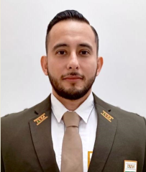

SONORA
TRAYECTORIA INM
Año de ingreso al INM: 2024
Oficina de Representación en el Estado de Sonora
06/01/2024 - a la fecha: Titular de la Oficina de Representación.
CARRERA PROFESIONAL
Cuenta con más de 10 años de experiencia en la Administración Pública, ocupando los siguientes cargos, entre otros:
Gobierno del Estado de Sonora: Enlace Logístico Administrativo y Enlace Administrativo y Logístico de Campaña;
Secretaría de Seguridad y Protección Ciudadana: Subdirector de Estadística y Evaluación;
Secretaría de Marina: Ayudante Naval del Secretario de Marina y Oficial Naval.
Capitán Paulo César
Lavín Aldama
Formación Académica
Maestría en Administración Pública.
Especialidad en Administración Naval.
Licenciatura en Ingeniería en Ciencias Navales.
Información de Contacto
Personal:
6623387229
Trabajo:
6622360698 ext. 8580247
Institucional
plavin@inami.gob.mx

